Slide 1


Slide 2

¿ Startup ?

Slide 3
Emprender

Slide 4
Emprendedor

Slide 5
Emprendizaje

Slide 6
Emprendimiento

Slide 7
Emprender
La acción valiente de iniciar y liderar un proyecto comercial desde cero, asumiendo desafíos y riesgos

Slide 8
Emprendedor
Persona intrépida y visionaria que identifica oportunidades, da vida a ideas empresariales y enfrenta obstáculos con determinación en busca del éxito empresarial

Slide 9
Emprendizaje
Proceso de adquirir conocimientos, habilidades y sabiduría a través
de la experiencia empresarial, fomentando la innovación y la creatividad

Slide 10
Emprendimiento
Iniciar y gestionar un negocio para obtener ganancias, asumiendo riesgos
y aprovechando oportunidades empresariales.

Slide 11
Entrepreneurship

Slide 12
Entrepreneurship

Slide 13
Entrepreneurship

Slide 14
Entrepreneurship

Slide 15
¿ Startup ?

Slide 16
Holorun
Augmented Reality , Virtual Reality , Holographic Technology

Slide 17
Holorun
Augmented Reality , Virtual Reality , Holographic Technology
+
Angle
Aeronautics , eVTOLs (Air Taxis) , Urban Air Mobility

Slide 18
Holorun
Augmented Reality , Virtual Reality , Holographic Technology
+
Angle
Aeronautics , eVTOLs (Air Taxis) , Urban Air Mobility

Slide 19
Holorun
Augmented Reality , Virtual Reality , Holographic Technology
+
Angle
Aeronautics , eVTOLs (Air Taxis) , Urban Air Mobility
+
Neural Interface Technologies
Open Source , Neuroscience , Neurotechnology , AI , Augmented Reality , Virtual Reality

Slide 20
Análisis exploratorio de datos del
emprendimiento en las startup

Slide 21
Hipótesis principal
La ubicación geográfica de una startup tiene un impacto significativo en su éxito y crecimiento.

Slide 22
Segunda hipótesis
Estados Unidos es la potencia mundial
de la inteligencia artificial

Slide 23
Tercera hipótesis
Estados Unidos es Startuplandia
Ese lugar donde ver unicornios no resulta ser una fantasía

Slide 24
Cuarta hipótesis
Estados Unidos son los padres

Slide 25
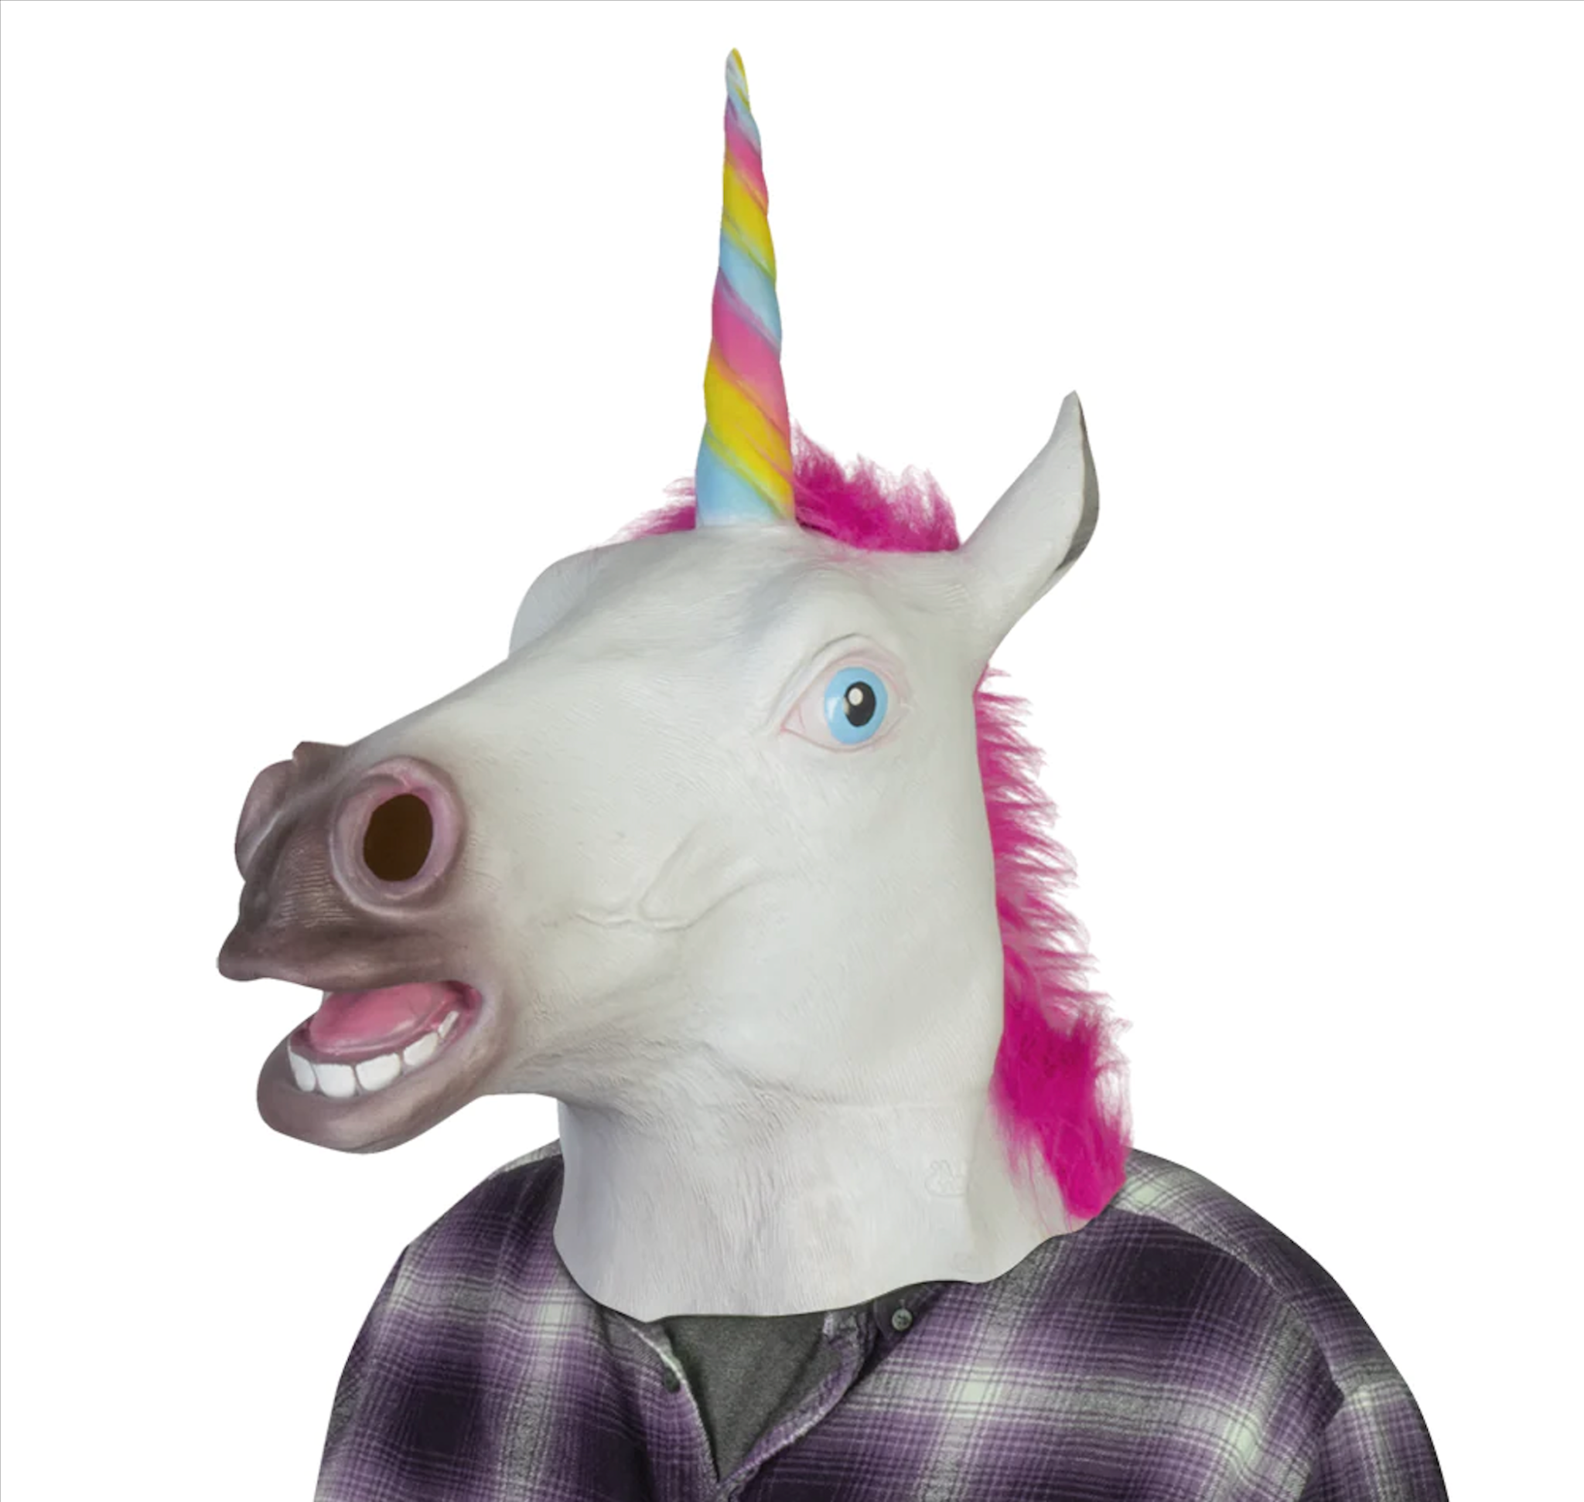

Slide 26
¿ Unicornio ?

Slide 27
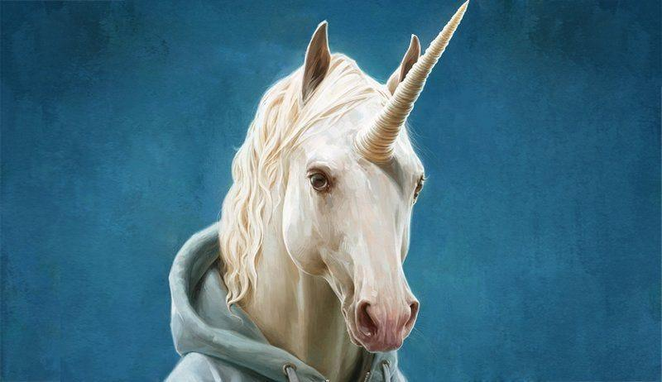

Slide 28
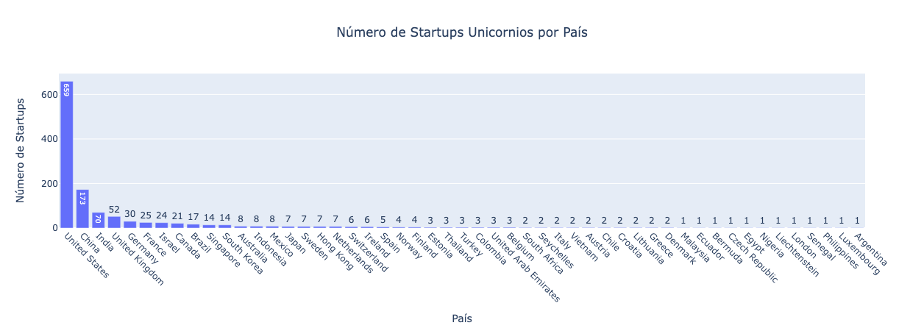

Slide 29
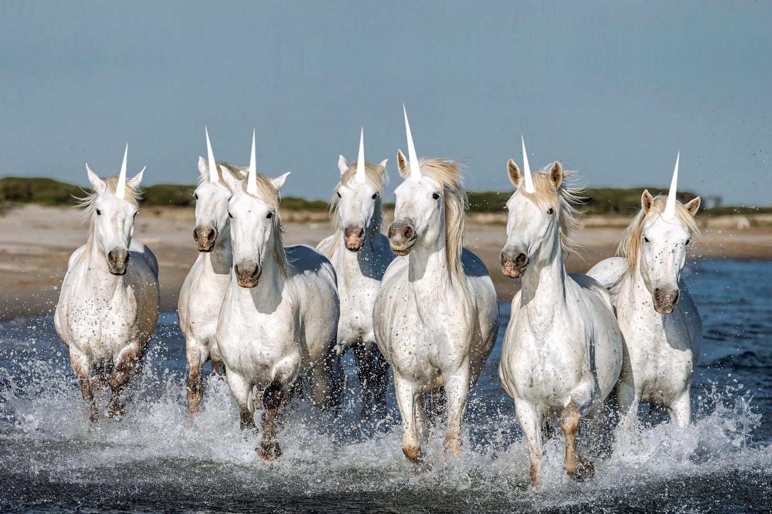

Slide 30


Slide 31


Slide 32
58 unicornios

Slide 33


Slide 34
103 unicornios

Slide 35
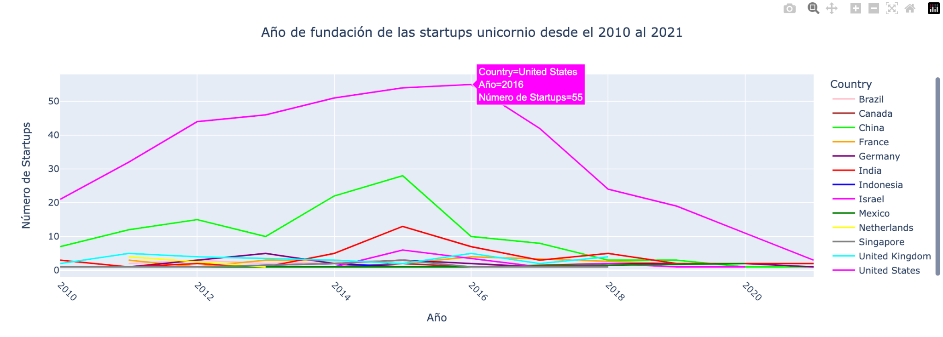

Slide 36
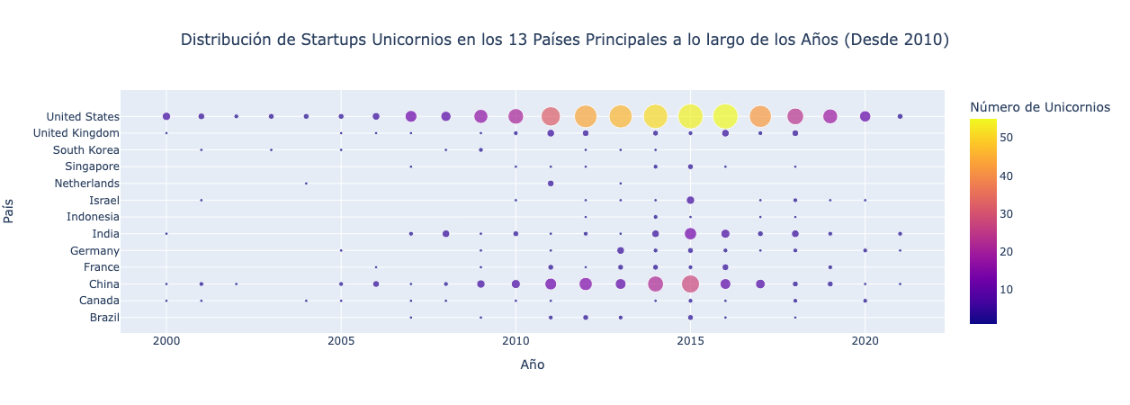

Slide 37

vs.

Slide 38
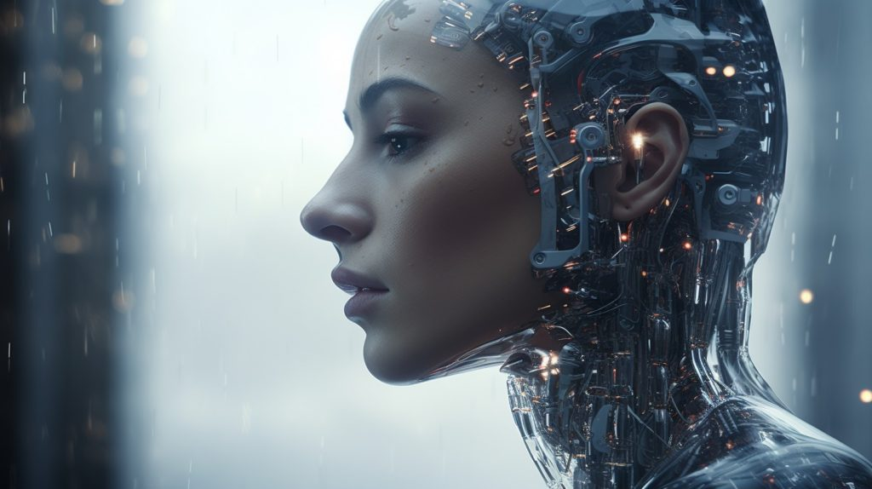
Inteligencia Artificial

Slide 39
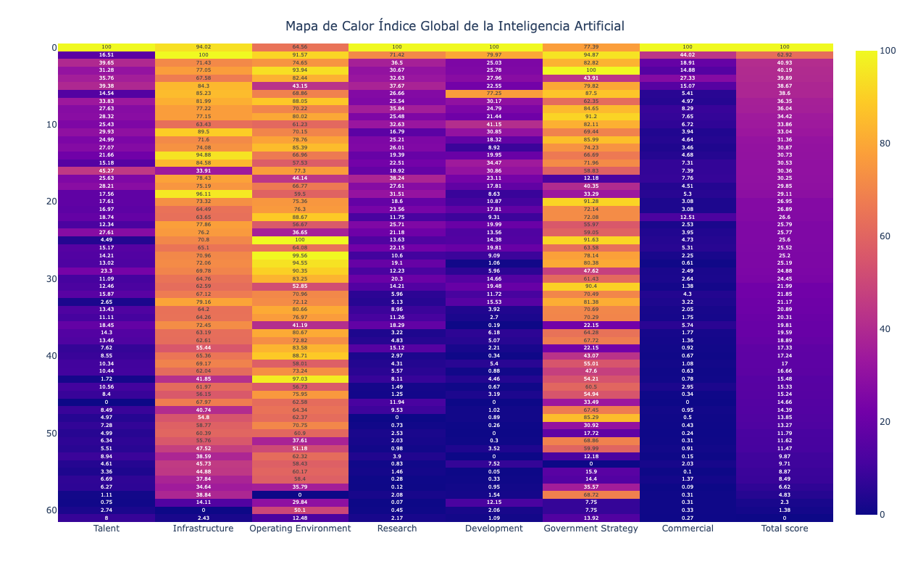

Slide 40
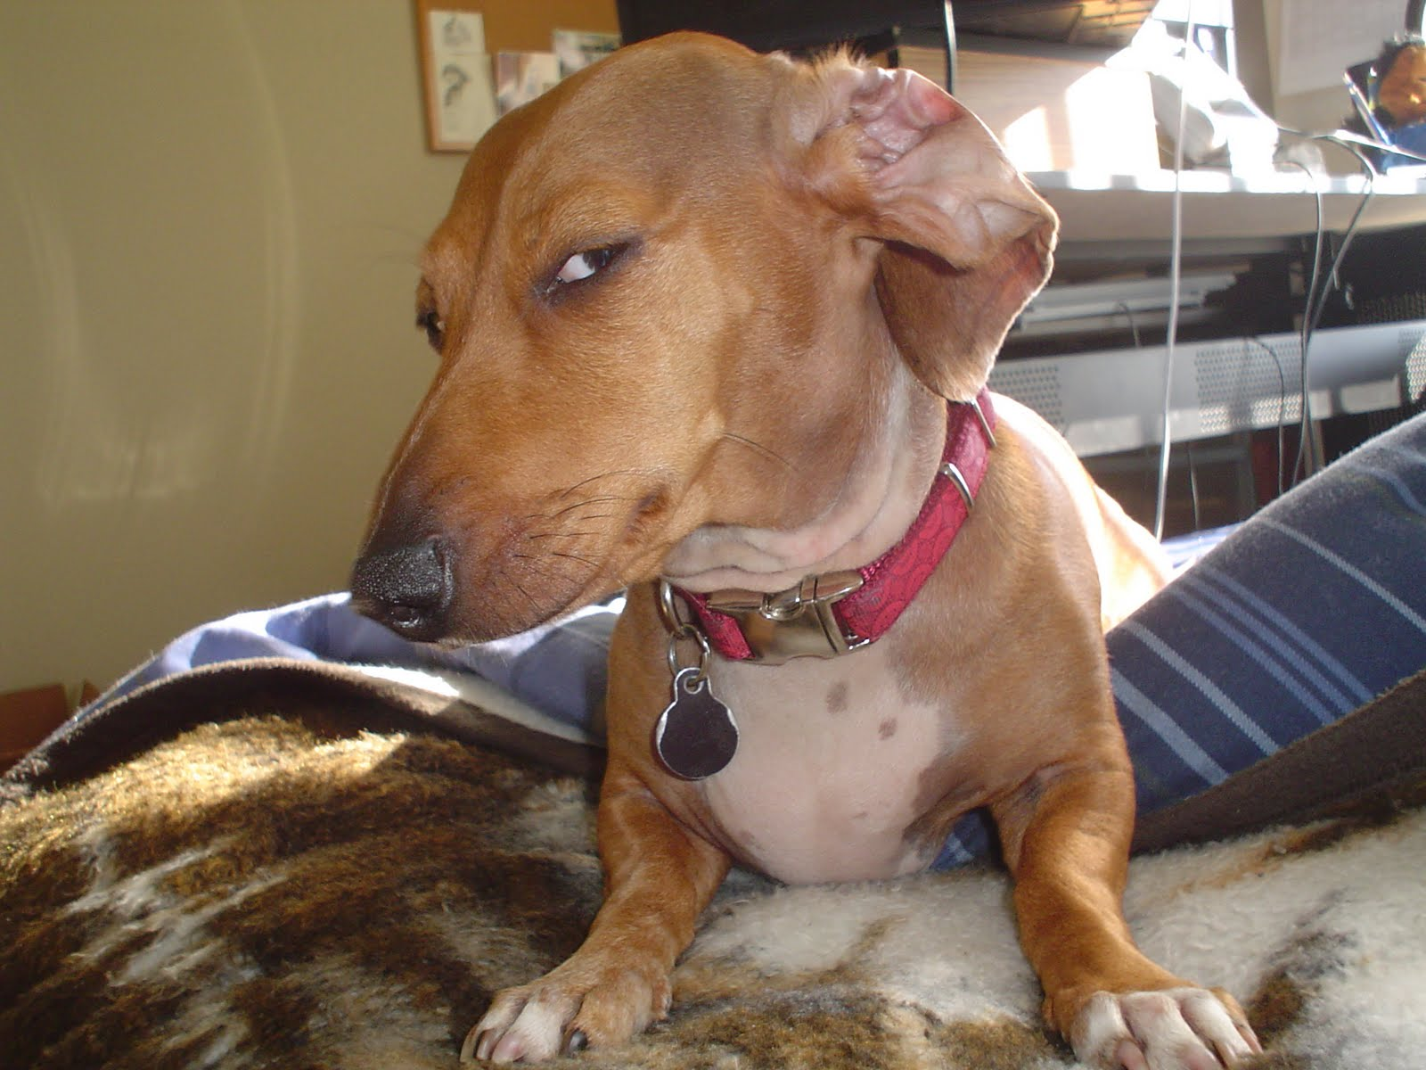

Slide 44
vs.

Slide 45
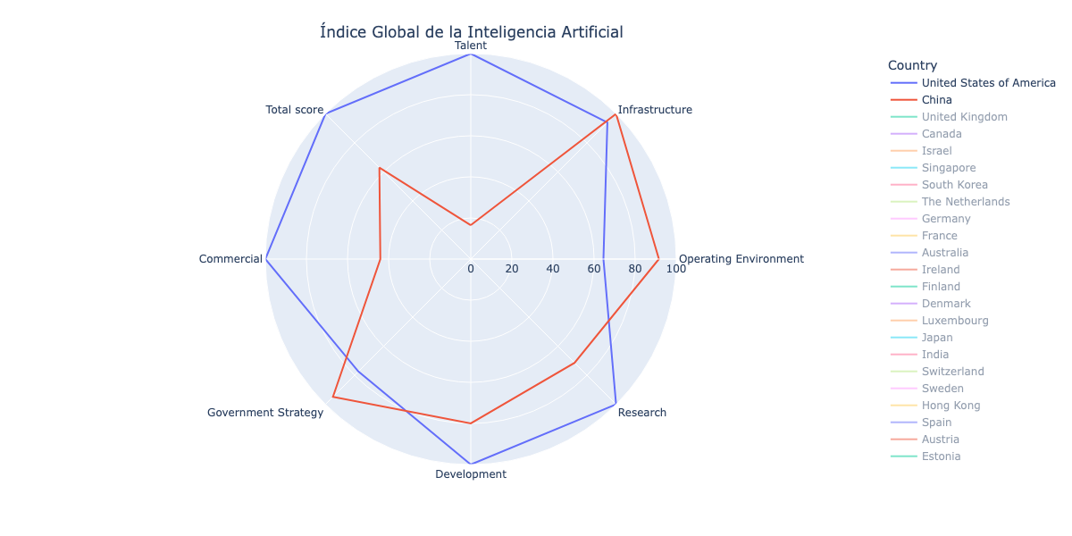

Slide 46
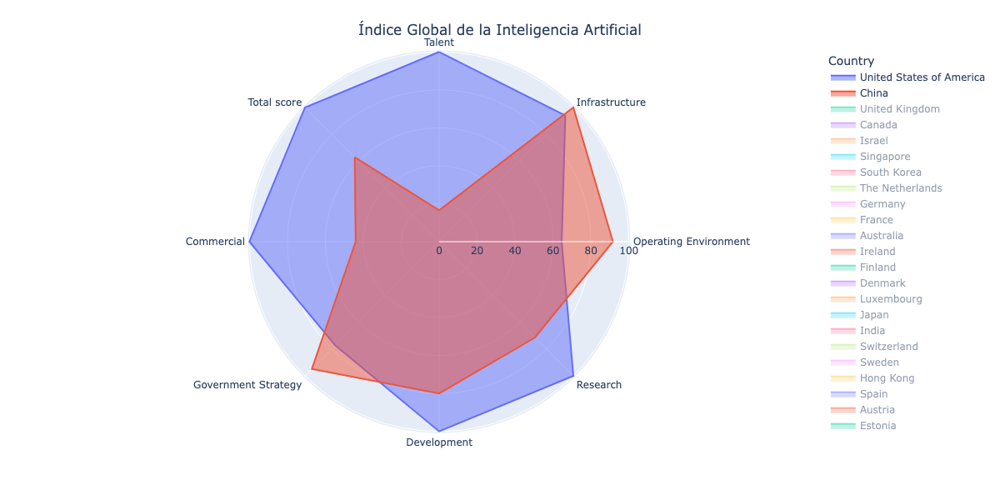

Slide 47
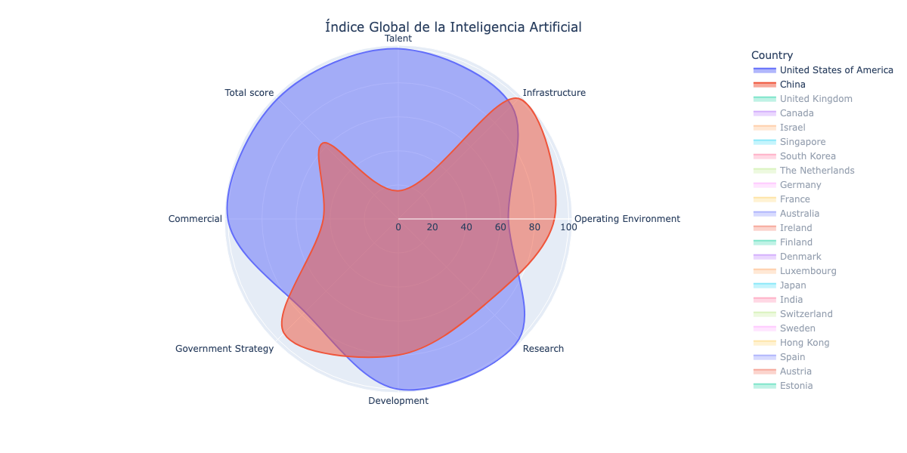

Slide 48


Slide 49
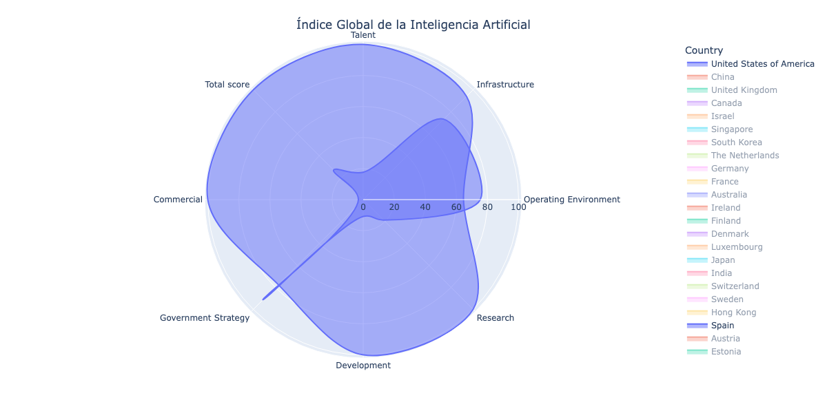

Slide 50
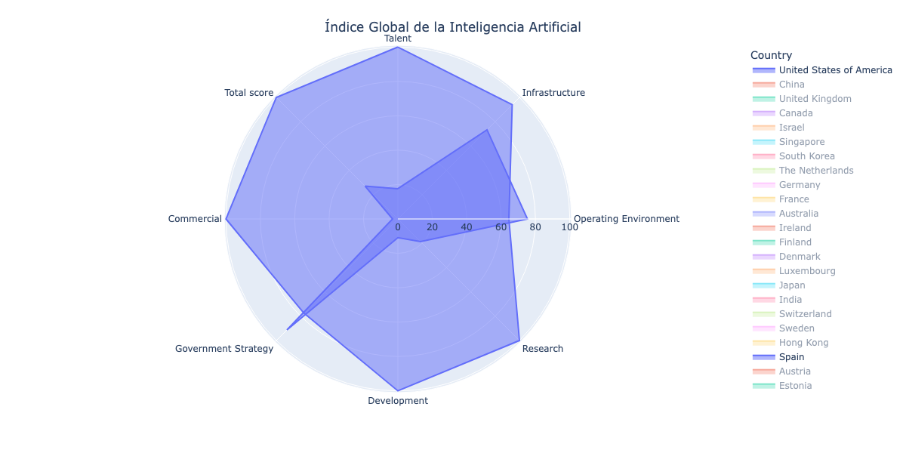

Slide 51
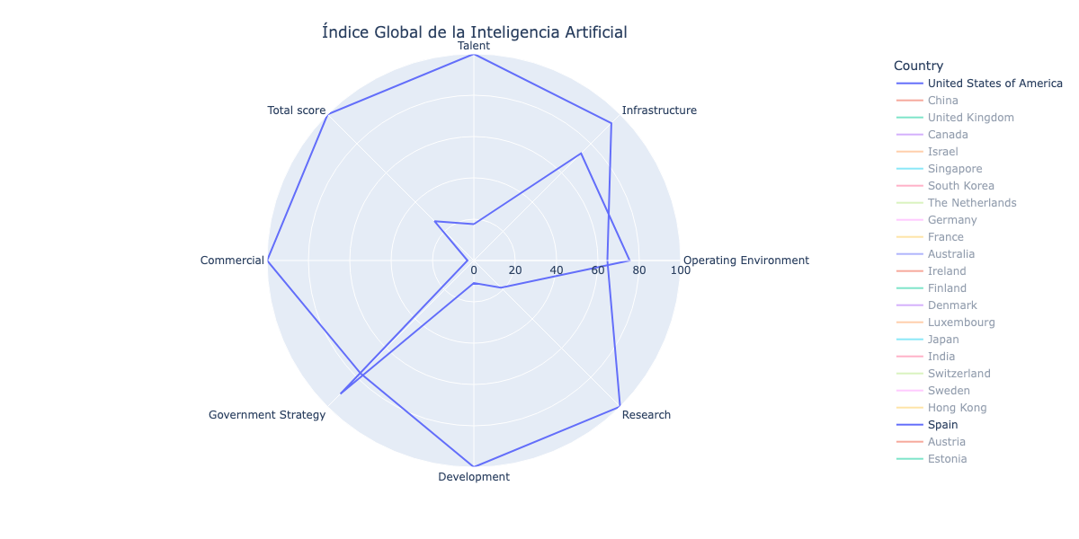

Slide 52
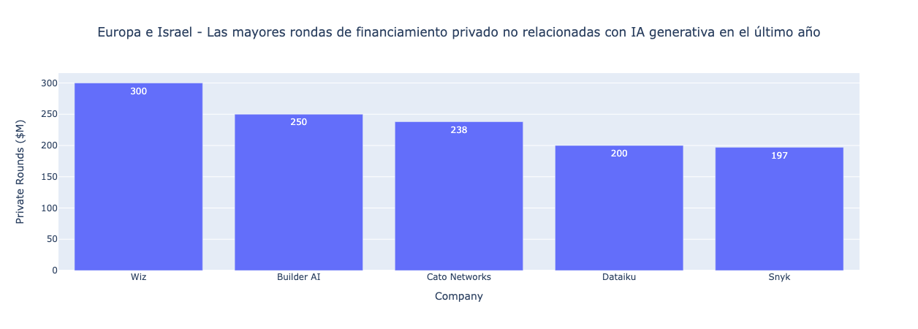

Slide 53
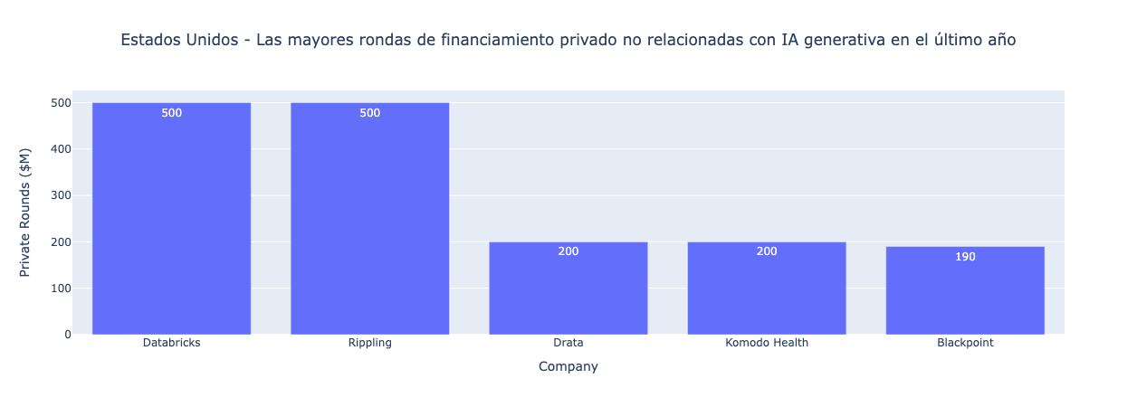

Slide 54
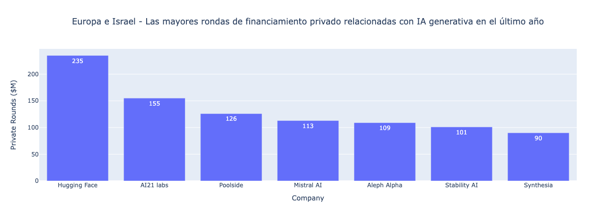

Slide 55
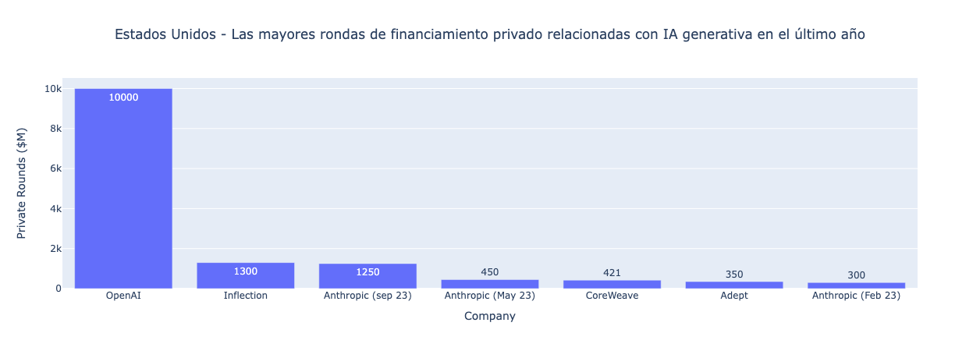

Slide 56
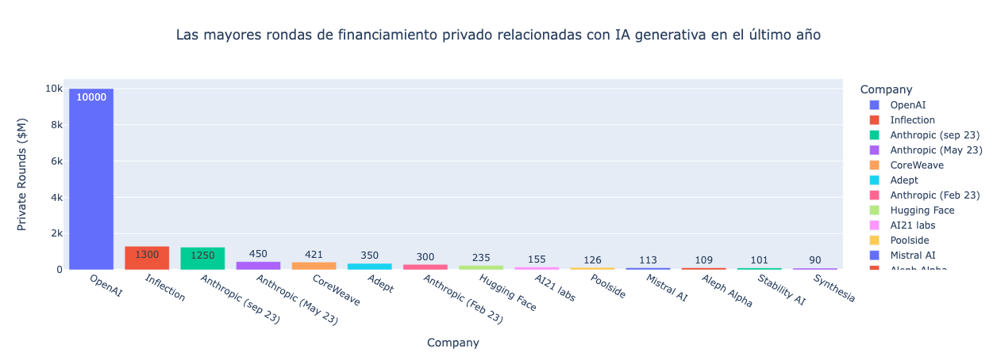

Slide 57
OpenAI is eating AI

Slide 58
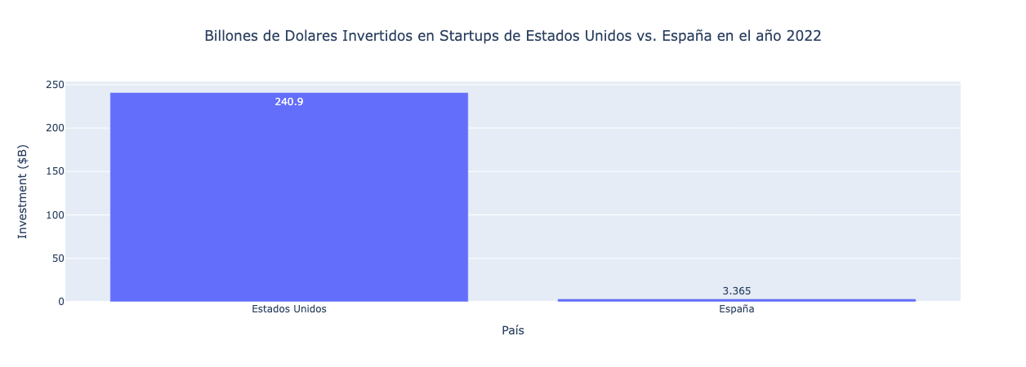

Slide 59
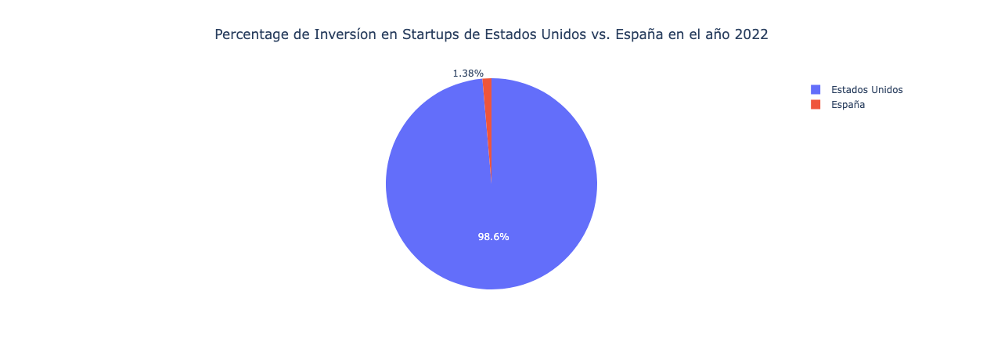

Slide 60
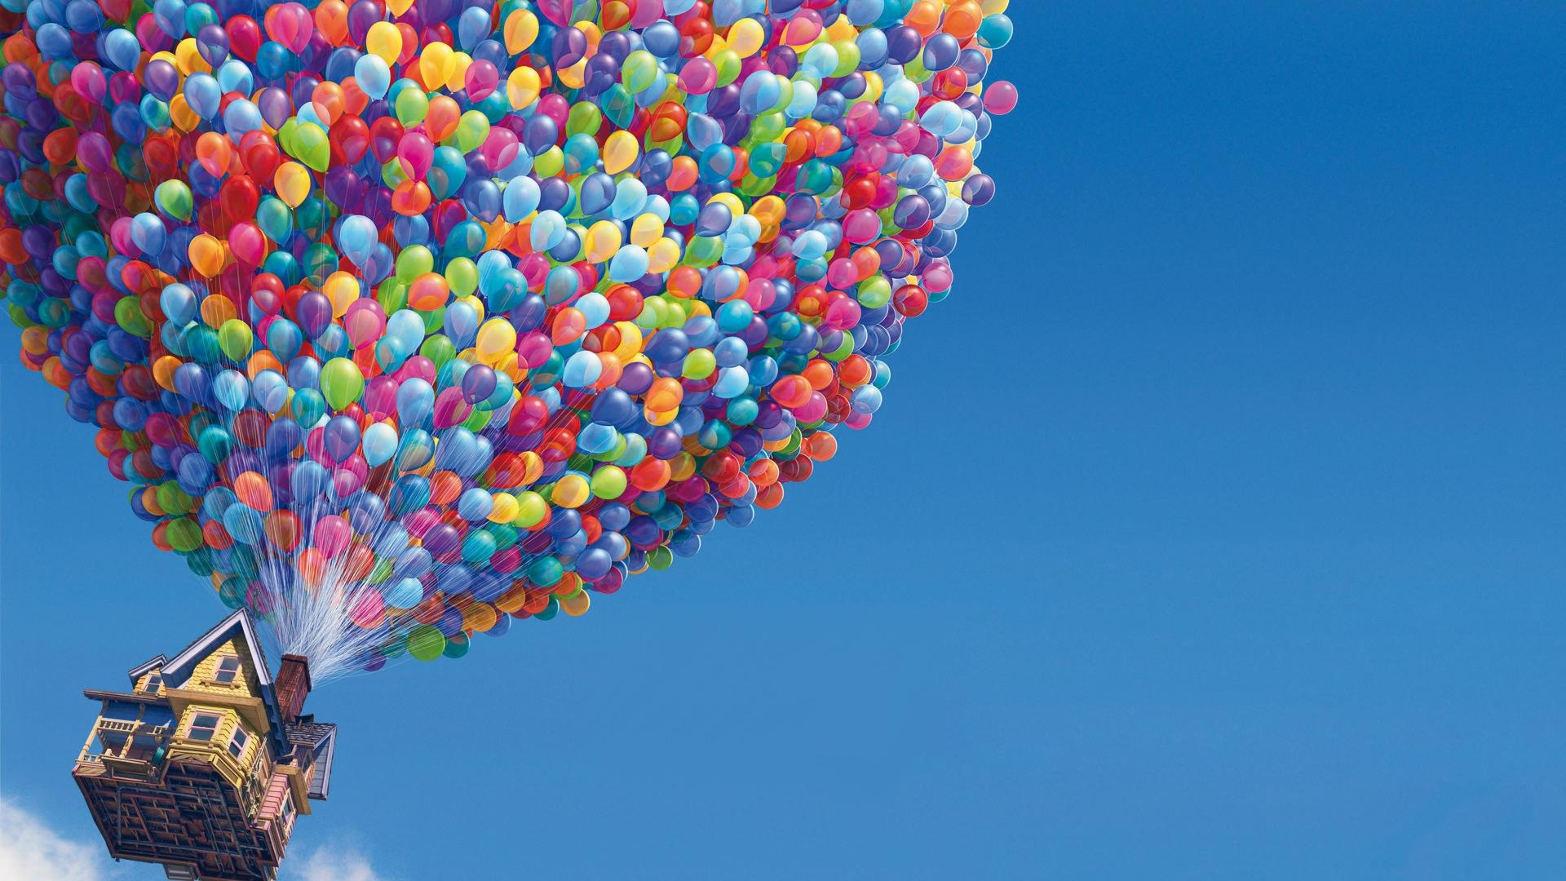
DREAM BIG

Slide 61
MILA
ESKER

